Slide 1

Мир профессий
Технология 8 класс
Иванова Александра Сергеевна

Slide 2
Профессия -это основной род занятий, трудовой деятельности.
Выбор будущей профессий – это по сути выбор судьбы, образа жизни, его ритма.

Slide 3
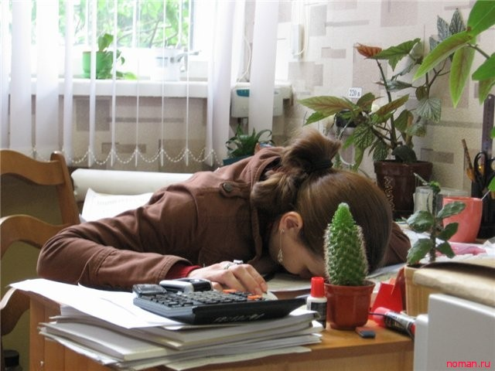
Профессия должна доставлять моральное удовлетворение, а не только удовлетворять вашим потребностям.
Если профессия не доставляет вам морального удовлетворения, то она сначала разрушает нас на психологическом уровне, а затем и на физическом.

Slide 4

Требования, предъявляемые к современному работнику
Профессионализм – знания и деловые качества, связанные с профессией.

Slide 5
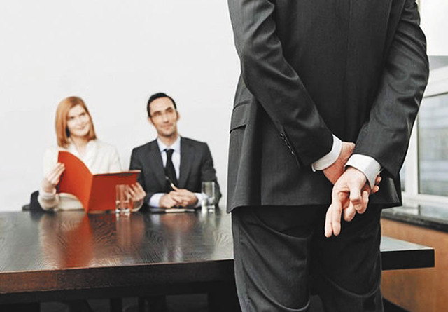
Требования, предъявляемые к современному работнику
Компетентность – обладание знаниями, позволяющими высказывать своё мнение и умение его защищать.

Slide 6
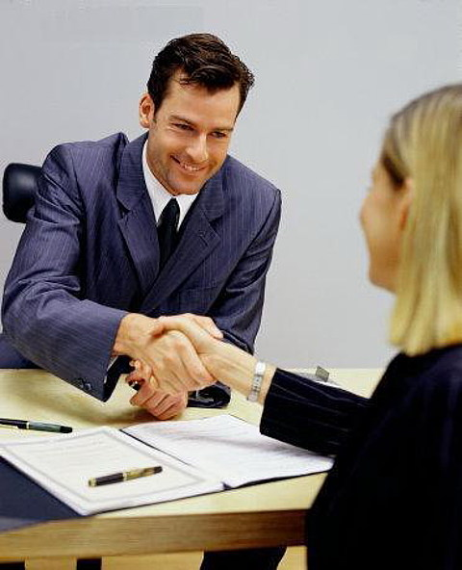
Требования, предъявляемые к современному работнику
Дипломатичность – способность личности строить деловые и межличностные отношения.

Slide 7
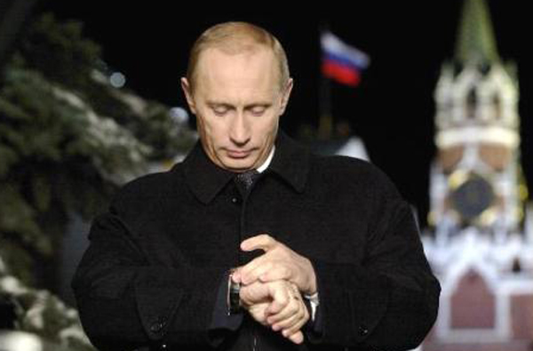
Требования, предъявляемые к современному работнику
Дисциплинированность – способность личности управлять своим временем.

Slide 8
Профессионализм, компетентность, дисциплинированность, дипломатичность
С какими качествами молодой человек выпускается из ВУЗА?
Какие 2 – 3 качества вы бы выделили как основные в профессии?

Slide 9
Мир современных профессий:
ОКАЗЫВАЕТСЯ!!!
В настоящее время насчитывается более 40 тысяч профессий.
Популярность профессий может удерживаться от 3 до 5 лет. Затем её место занимает другая профессия.
Большинство современных профессий имеют иностранное происхождение.

Slide 10
Значение некоторых иностранных профессий
Промоутер – представитель копании по сбыту и продвижению товара.
Супервайзер – руководитель низшего уровня, под его руководством находится небольшая группа людей.
Мерчендайзер – специалист по продвижению продукции в розничной торговле.
Дилер – формирует спрос на товар, организует акции – продажи.
Коммивояжер – формирует спрос и обеспечивает сбыт различных товаров, а также размещает спрос на товары, выявляет покупателей.

Slide 11
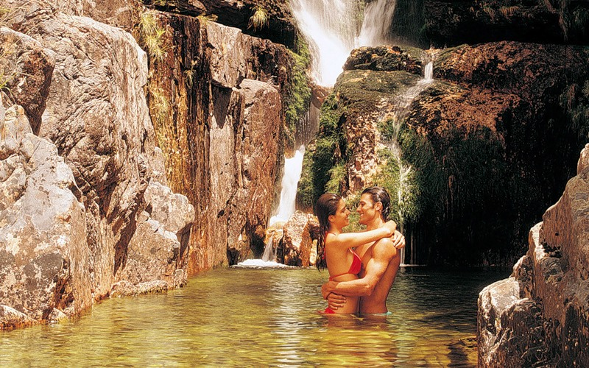
Чем руководствоваться, выбирая профессию?...
70 – 80 годы XX века
2010 – 2015 годы XXI века
Выбирая будущую профессию, молодёжь ориентировалась на образ героя искусства, труда, спорта и т.п.
В начале этого века произошла отмена идеального образа героя, переориентировавшись на образ жизни: звезды, бизнесмена, политика и т.п.

Slide 12
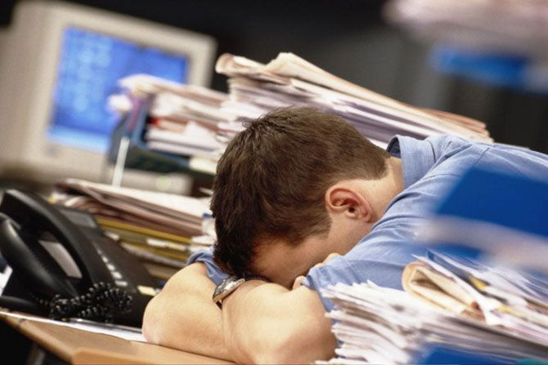
Выбирая профессию, надо помнить…
Я ХОЧУ
Я МОГУ
Хотеть можно многое…
Мочь можно только по способностям и возможностям…
Значит хотеть – это ещё не мочь!

Slide 13
Развивать необходимо следующие качества:
Гибкость личности
Высокий уровень обученности
Способность к совершенствованию

Slide 14

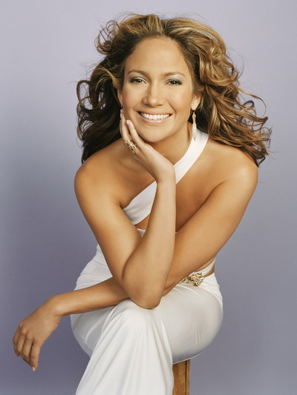

Как меняются желания человека за период взросления?
8 лет
20-12 лет
17 лет

Slide 15
Самые востребованные профессии в Иркутске:
Рабочие
Служащие
бетонщик
каменщик
плотник
маляр
Штукатур
электросварщик
врач-инфекционист
лаборант
педиатр
терапевт
инженеры всех направлений
учителя иностранного, русского языка, математики, физики, химии, логопед

Slide 16

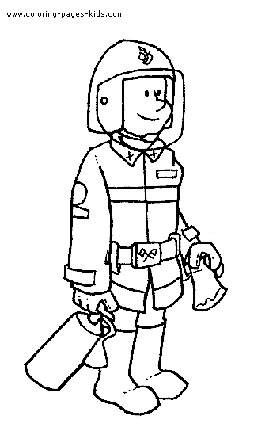
Условия труда и их значение в профессии
Условия труда | группа | Характеристика работы | профессия
В условиях обычного микроклимата | К | Работа в помещениях с домашними условиями | бухгалтер экономист инженер воспитатель
Пребывание на открытом воздухе | О | Работа с резкими перепадами температуры | строитель пожарник инспектор ГАИ
Труд в необычных условиях | Н | Работа под землёй, под водой, в горячих цехах | лётчик шахтёр водолаз верхолаз
Повышенной моральной ответственности | М | Труд с повышенной моральной ответственностью за здоровье и большие материальные ценности | учитель врач руководитель

Slide 17
Выбираем профессию…
Плюсы и минусы профессии:
Мнение родителей и родственников
Престиж профессии
Оплата труда
Условия труда
Карьерный рост
Популярность профессии
Возможность получить образование в своём городе
Материальные возможности родителей (платное образование)
Возможность продолжать профессию или дело родителей
+
-

Slide 18
Мини-сочинение по профессиональному ориентированию
1. Опишите род профессии более развёрнуто.
2. Конкретизируйте место работы: фирма, организация или учреждение.
3. Имеет ли значение пол работника в данной профессии?
4. Перечислите качества, которыми должен обладать человек данной профессии.
5. Какую специальность необходимо получить, что окончить.
6. Укажите вредное воздействие, которое может указать на здоровье данная профессия. Плюсы и минусы.

Slide 19
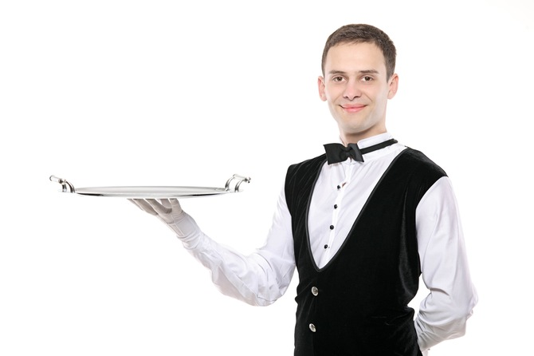
Ролевая игра «Наём на работу»
Отразить следующие аспекты:
Одежда
-------------
Манера разговора
--------------
Деловые качества
Официант
Страховой агент
Менеджер по персоналу
Гувернантка
Юрист
Секретарь

Slide 20
Основные типы профессий
№ | Тип профессии | Способности личности | Профессии
1 | Человек-человек | Общительность Эмоциональность Организаторские способности Сопереживание наблюдательность | Педагог Журналист Врач Продавец Менеджер
2 | Человек-техника | Способность к точным наукам, математический склад ума, пространственное воображение, склонность к практической работе | Инженер Водитель Электрик Механик Конструктор
3 | Человек-природа | Наблюдает за окружающим миром, склонность к систематизации, потребность в движении, интерес к природе | Геолог Кинолог Агроном Исследователь Врач
4 | Человек-знаковая система | Способность к языкам, хорошая память, абстрактное мышление, усидчивость, оперативная память, восприятие на слух | Экономист Программист Корректор Учёный Нотариус
5 | Человек-художественный образ | Яркое воображение, склонность к творчеству, гибкость чувств, развиты: слух, зрение, вкус. | Актёр Архитектор Дизайнер Композитор Режисёр

Slide 21

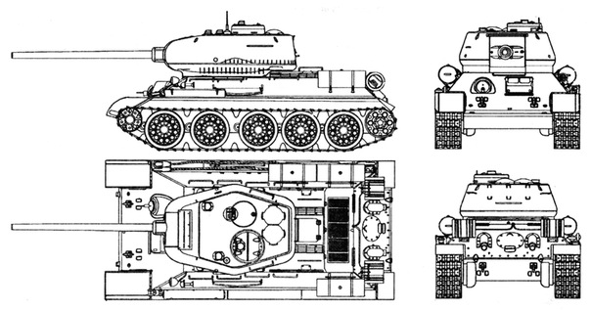

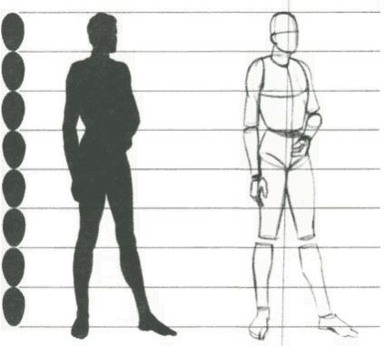

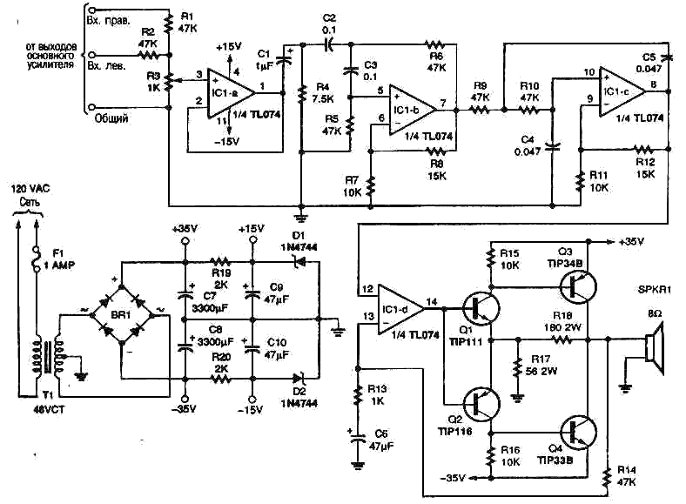
Типы профессий в рисунках:
У каждого человека есть как минимум 2 совмещённых типа профессий
Человек-человек
Человек-техника
Человек-природа
Человек - знаковая система
Человек - художественный образ

Slide 22
Психологические типы человека:
Все люди условно могут быть поделены на 4 психологических типа
I тип : МОТОРЫ – это люди быстро увлекающиеся какой-то идеей и способные увлечь и повести за собой.
II тип: АНАЛИЗАТОРЫ – это люди способные рождать идеи, делать открытия и проводить исследования.
III тип: КОНТРОЛЁРЫ – это люди способные контролировать и наблюдать за всем, любят во всём порядок.
IV тип: ПОДДЕРЖКА – это люди, которые не хотят быть впереди, они довольны своей ролью в общества, умеют работать в команде, хорошие исполнители.

Slide 23
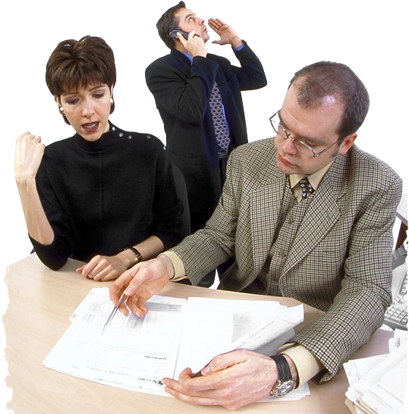
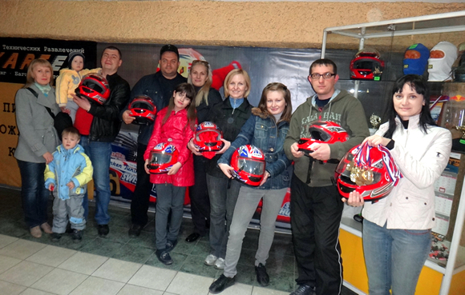


У г а д а й т е - кто есть кто?

Slide 24
Энергетический тип людей:
Экстраверты
Интроверты
Открыты для общения
Любят шумные компании
Предпочитают активный отдых
Легко увлекаются и также легко остывают
Они всеядны, кажется им всё интересно.
Не терпят монотонной работы
Закрыты для общения
Предпочитают одиночество шумному празднику
Трудно заводят новых друзей
Могут несколько раз перепроверять одну и туже работу и переделывать её
Тихо разговаривают или чаще молчат
Попробуйте определить свой тип характера

Slide 25
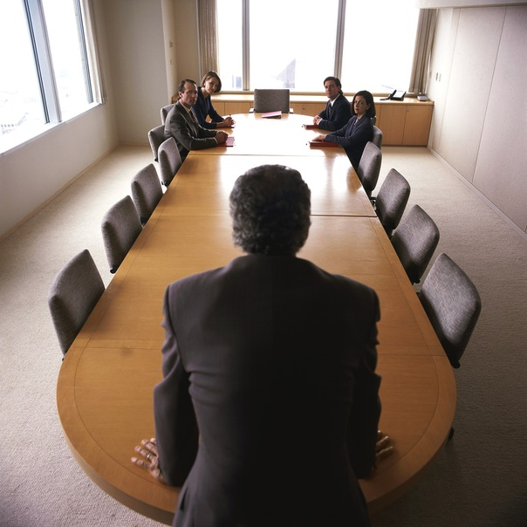
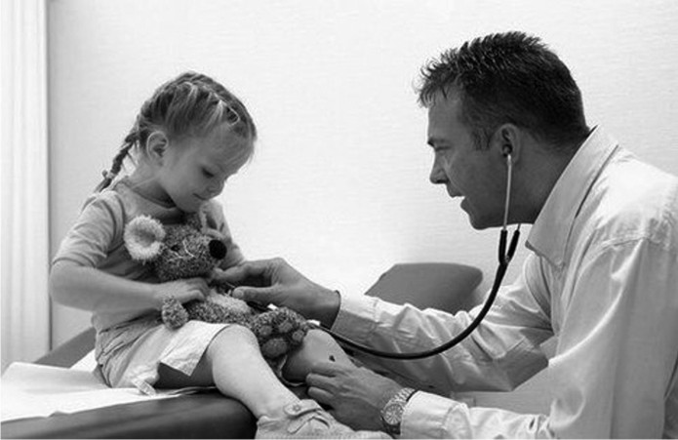
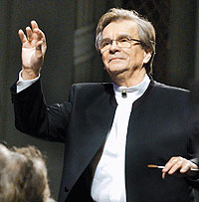
Как энергетический тип проявляется в профессии?
Экстраверт | Интроверт
Человек – человек Человек – природа Человек – художественный образ | Человек – знаковая система Человек - техника

Slide 26
Ошибки при выборе профессии:
Предрассудки, что некоторые профессии непристойны, хотя они важны для общества
Выбор профессии под прямым или косвенным влиянием родственников или знакомых
Выбор профессии по принципу высокая зарплата или престижность
Устаревшее представление о профессии и условиях труда
Неумение разобраться в себе и своих склонностях и увлечениях
Недооценка своих физических и психологических возможностей
Неумение пользоваться алгоритмом выбора профессии, и через 5-7 лет вы понимаете, что неправильно выбрали профессию

Slide 27
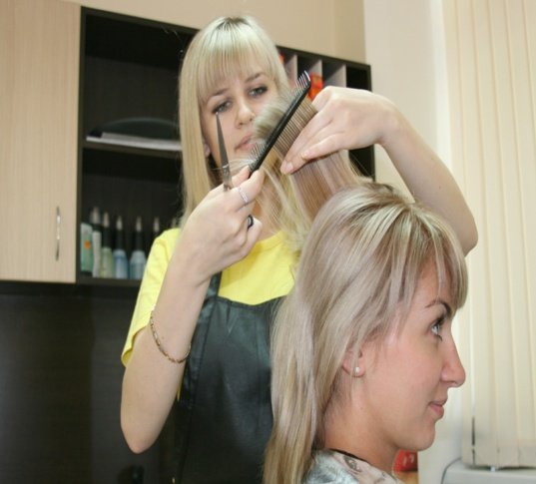
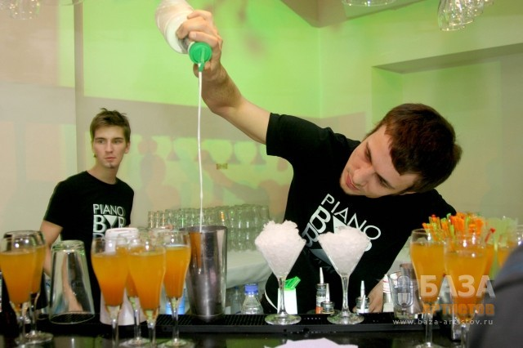
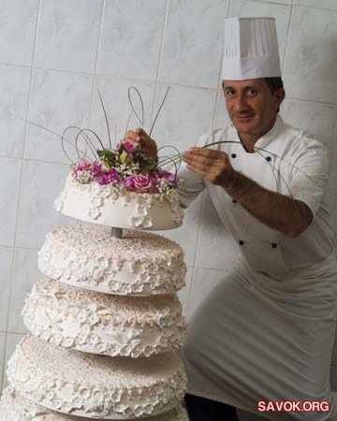
Профессии обслуживающего труда
Повар
Парикмахер
Бармен
Официант
Портниха
Электрик
Слесарь
Кондитер

